Slide 1
MODELAREA AFACERILOR PENTRU ÎNTREPRINDERILE DIN ECONOMIA CIRCULARĂ

Slide 2
02
2.1 Economia circulară și principiile sale

Slide 3
Obiective principale
Modelul liniar al producției și consumului
Principiile EC în contrast cu modelul liniar
Indicatori EC
Politici și cadru legislativ în domeniul EC

Slide 4
Modelul liniar al producției și consumului
O prezentare generală a modelului liniar de producție și consum, explicând, dintr-o perspectivă istorică, cum a fost favorizat modelul liniar pentru a obține creștere economică.
Implicațiile modelului liniar (de exemplu, schimbările climatice, poluarea) sunt realizate prin dovezi ale degradării mediului care a contribuit la modelul liniar.

Slide 5
Economia liniară
Formularea care ar putea descrie cel mai bine economia liniară este "societatea de eliminare". Rădăcinile acestui comportament risipitor pot fi găsite în zorii industrializării, acum mai bine de 150 de ani. La acea vreme, oamenii au început să prelucreze masiv materiile prime. Procesul începe cu extragerea materiilor prime, transformarea lor în produse specifice și utilizarea/exploatarea acestor produse de către utilizatorii finali (consumatorii). Odată ce produsele nu mai sunt necesare, acestea sunt eliminate. Ca urmare, cantități mari de materiale valoroase se pierd și astăzi.
Sursa: Wautelt, 2018

Slide 6
Economia liniară (continuare)
Modelul liniar creează o economie care este puternic dependentă de consumul de energie și de alte resurse pentru a furniza produse și servicii.
Procesele actuale de producție sunt energo-intensive, iar extracția materiilor prime generează cantități uriașe de deșeuri și sunt responsabile de un consum important de apă și energie.
Atât resursele regenerabile, cât și cele neregenerabile trec prin mai multe etape de prelucrare pentru a servi scopului lor în economie.

Slide 7
Economia liniară (continuare)
Prima etapă se numește procesare primară, în care materialele pure sunt separate de forma mixtă în care există de obicei în mediul înconjurător. Materialele rezultate în urma prelucrării primare sunt apoi utilizate de diferitele industrii de producție care le transformă în produse finite. Produsele finite ajung apoi la consumator (fie consumatori individuali/gospodării, fie sectorul economic terțiar, cum ar fi distribuitorii, comercianții cu amănuntul și diverși furnizori de servicii). Fiecare etapă a procesului de producție are un impact negativ asupra mediului.
Sectorul primar are cel mai mare impact negativ, deoarece generează o cantitate mare de deșeuri reziduale și necesită un consum mare de energie.

Slide 8
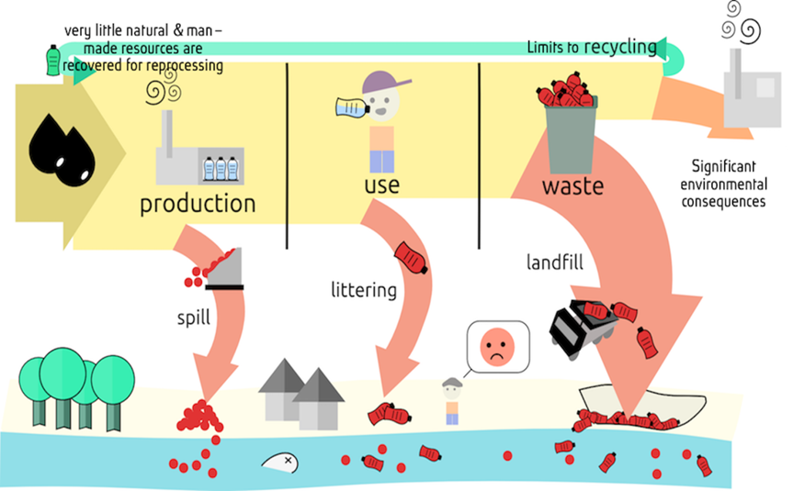
Limitele modelului liniar
Există un consum inegal de resurse, cea mai mare parte a acestora fiind direcționată către țările puternic dezvoltate în detrimentul celor în curs de dezvoltare.
2. Există o acumulare uriașă de diferite tipuri de deșeuri care nu sunt reciclate după ce sunt eliminate.
3. Efectul negativ asupra mediului - ca urmare a extracției și consumului de materii prime, consumul de energie și emisiile de gaze cu efect de seră sunt în creștere.
Sursa: https://www.circulareconomyasia.org/circular-economy/

Slide 9
Producția de încălțăminte în economia liniară exemplu
Elemente | Caracteristică
Bumbac | Producția de bumbac este cauza a ¼ din consumul de pesticide din lume; necesită cantități mari de apă și îngrășăminte artificiale; semințele sunt tratate cu fungicide și insecticide și sunt de soiuri modificate genetic; la recoltarea bumbacului se folosesc erbicide care îndepărtează frunzele, pentru a facilita recoltarea; natura monoculturală a producției de bumbac provoacă pierderea solului; este dependentă de o varietate de substanțe chimice potențial periculoase (spălare, albire și altele).
Piele | Numai în 2009, producția de piele din China a contribuit cu aproape 250 de milioane de tone de ape reziduale; apa netratată din tăbăcării conține adesea niveluri ridicate de metale grele.
Cauciuc | În timpul celui de-al Doilea Război Mondial, a fost nevoie de o sursă alternativă de anvelope; în prezent, aproape 70% din cauciucul pe care îl folosim este sintetic; cauciucul sintetic este produs din petrol; este mai ieftin decât cel natural, dar este de calitate inferioară.
Lipici | Toate tipurile de adezivi chimici poluează aerul; ei sunt periculoși pentru sănătatea umană și pentru alte ființe vii; un studiu efectuat în rândul cizmarilor chinezi a constatat niveluri ridicate de benzen, toluen și alți solvenți toxici conținuți în diverși adezivi; substanțele toxice provoacă anemie aplastică, leucemie și alte boli; majoritatea solvenților organici sunt neurotoxici, provocând așa-numita "paralizie a cizmarului"; în unele țări în curs de dezvoltare, industria cizmarilor angajează un număr mare de copii (17.5 milioane în India în 2005), riscul pentru sănătatea acestora fiind mai mare; în mod obișnuit, sarcina copiilor-cizmari este de a pune tălpile, astfel încât aceștia sunt în contact direct cu substanțele toxice.
Trăsături caracteristice ale principalelor elemente în producția unui pantof, Adaptat la http://www.lessonsfromnature.org/bg/index.php?option=com_content&view=article&id=104&Itemid=114

Slide 10
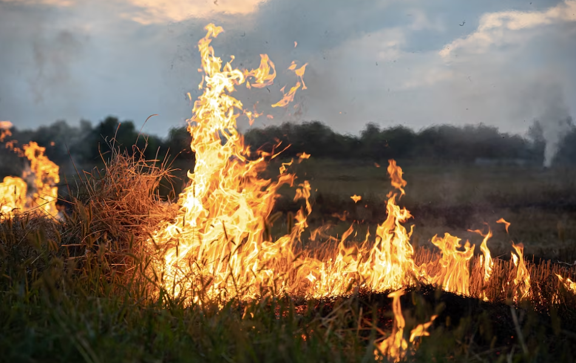
Efectele negative asupra mediului
Economia liniară este considerată a fi o formă neviabilă de model economic, deoarece, pe termen lung, frontierele planetare vor ajunge la un nivel nesustenabil de întreținere. Omenirea experimentează deja disparitatea economiei liniare, cu o penurie tot mai mare de resurse, o poluare sporită și o vulnerabilitate crescută a oamenilor și a mediului cauzată de această poluare.
Efectul negativ al schimbărilor climatice:
Creșterea temperaturii medii globale
Incendiile de vegetație și seceta
Disponibilitatea apei dulci
Inundații
Creșterea nivelului mării
Schimbările climatice ridică diverse tipuri de provocări - afectează diferite sectoare economice (energie, agricultură și silvicultură, construcții și infrastructură, turism etc.) și ridică provocări de mediu, sociale și teritoriale.
foc în stepă de pvproductions
în https://www.freepik.com/free-photo/fire-steppe-grass-is-burning-destroying-everything-its-path_18629392.htm#query=country%20fire&position=6&from_view=search&track=ais

Slide 11
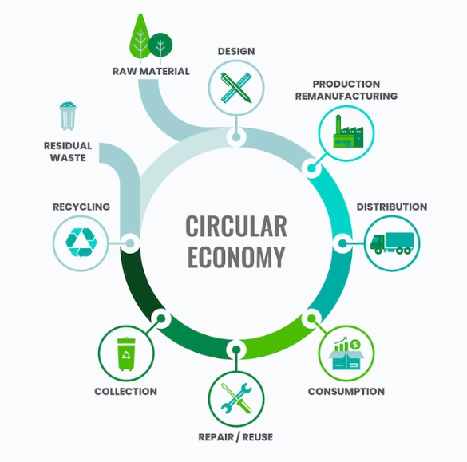
Este nevoie de un nou model...
Este evident pentru toți participanții la modelul liniar tradițional de producție și consum că, prin intermediul acestuia, economia nu poate continua în viitor. Într-o serie de țări există deja abordări pentru regândirea și reducerea consumului de resurse.
"Sistemul pe care l-am construit pentru a ne satisface nevoile ne-a condus pe căi greșite: o economie care risipește resursele materiale, un mediu degradat de emisiile materiale și vieți supraîncărcate de preocupări materiale. Din interiorul întunericului acestei poziții apare lumina unei noi concepții: o societate care se adresează din nou problemei complexe a satisfacerii nevoilor; o economie care nu degradează mediul în care trebuie să supraviețuiască." - Tim Jackson
Există deja un concept al unui astfel de model economic și acesta se referă la economia circulară.
economia circulară infografic de freepik în https://www.freepik.com/free-vector/flat-design-circular-economy-infographic_21095200.htm#query=circular%20economy&position=4&from_view=search&track=ais

Slide 12
Principiile CE în CONTRAST cu modelului liniar
Informații despre esența economiei circulare și despre principalele principii care o guvernează.
Sunt discutate diferențele dintre cele două modele economice - cel liniar și cel circular - și sunt evidențiate beneficiile tranziției către economia circulară.

Slide 13
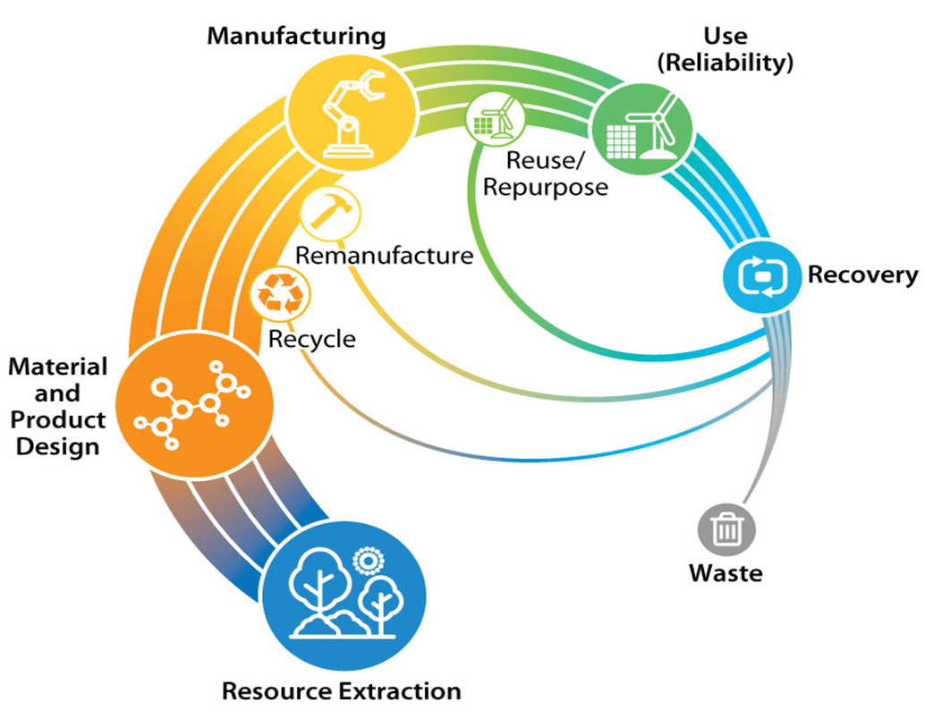
ECONOMIA CIRCULARĂ
"Economia industrială circulară gestionează stocurile de active fabricate, cum ar fi infrastructura, clădirile, vehiculele, echipamentele și bunurile de consum, pentru a le menține valoarea și utilitatea la un nivel cât mai ridicat, cât mai mult timp posibil, precum și stocurile de resurse la cea mai mare puritate și valoare"
Economia circulară vizează reziliența pe termen lung, durabilitatea, beneficiile pentru societate și mediu și generarea de oportunități economice și de afaceri. Scopul economiei circulare este de a regândi creșterea, punând accentul pe beneficiile pentru societate, făcând în același timp distincția între consumul de resurse finite și activitatea economică și prevenind deșeurile și poluarea.
Economia circulară (Sursa: NREL)

Slide 14
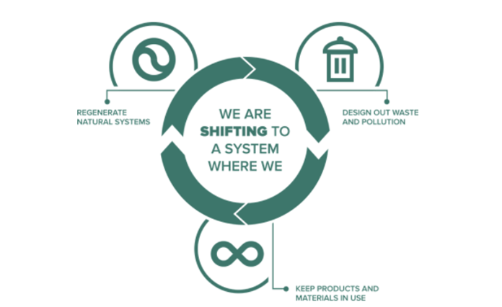
Principiile EC în CONTRAST cu modelul liniar
Privind dincolo de modelul industrial liniar "Ia, Produce, Utilizează, Elimină", modelul economiei circulare poate fi descris ca fiind "Reducere - Reutilizare - Reciclare".
Tranziția de la o economie liniară la o economie circulară se bazează pe trei principii principale[1]:
- Proiectarea pentru a elimina deșeurile și poluarea - În economia circulară, etapa de proiectare a produsului este cea mai importantă - produsele circulare sunt proiectate astfel încât să poată fi reutilizate/valorificate ulterior și să se creeze un nivel minim sau chiar deloc de deșeuri.
- Păstrarea produselor și materialelor în uz - prelungirea duratei de viață a produselor și posibilitatea ca acestea să fie reutilizate, reparate și refabricate
- Regenerarea sistemelor naturale - posibilități de îmbunătățire a mediului înconjurător
Principiile CE (Sursa [1]: https://planetark.org/)

Slide 15
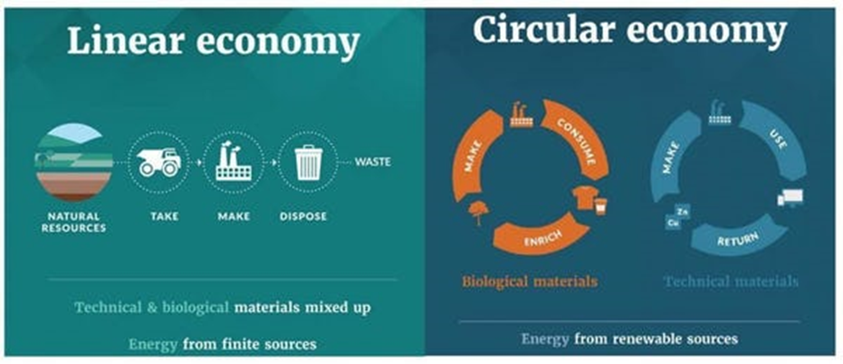
Diferențe între economia liniară și cea circulară
Economia circulară și cea liniară sunt fundamental diferite. Spre deosebire de ceea ce se întâmplă într-o economie liniară, economia circulară utilizează în mod optim materiile prime și resursele. Aceasta înseamnă că aceste materiale și resurse continuă să fie aplicate într-un mod care generează cea mai mare valoare economică și cele mai puține daune pentru mediu. Închiderea ciclurilor materiilor prime în economia circulară este asociată cu diferite modalități de creare a valorii, cu aplicarea de noi modele de afaceri și cu durabilitatea.
Sursa: Fundația Ellen MacArthur

Slide 16
Diferențe între economia liniară și economia circulară (CONT.)
Economia liniară și economia circulară diferă în ceea ce privește modul în care este creată valoarea, modul în care sunt tratate deșeurile și modul în care este privită sustenabilitatea, în ceea ce privește crearea de locuri de muncă și răspunderea, precum și în ceea ce privește modelele de afaceri. Diferențele majore sunt prezentate în tabel:
 | Economie liniară | Economie circulară
Modelul economic | Economie de scară / Sfârșit la punctul de vânzare | Deschis
Valoare | Creează valoare adăugată | Menține valoarea
Deșeuri | Gestionarea deșeurilor | Prevenirea deșeurilor
Sustenabilitate | Îngrijirea propriilor bunuri | Grija pentru mediu și societate / Împărtășirea
Impozit | Impozitul pe resurse | Impozitul pe muncă
Crearea de locuri de muncă | Locuri de muncă la scară globală legate de producția de masă | Permite crearea de locuri de muncă la nivel local și de noi locuri de muncă
Răspundere | aparține utilizatorului / proprietarului bunurilor | Răspunderea extinsă a producătorului
Modele de afaceri | Concentrarea pe produse | Accent pe servicii

Slide 17
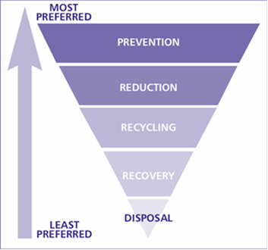
Deșeurile în economia circulară
O altă diferență majoră între economia circulară și cea liniară constă în modul în care acestea tratează deșeurile. În modelul economiei circulare, prevenirea deșeurilor este o valoare fundamentală și comună.
Ierarhia cerințelor privind deșeurile este o ordine de prioritate care include:
Prevenirea risipei;
Pregătirea produselor pentru reutilizare;
Reciclarea produselor acolo unde este posibil;
Utilizarea energiei;
Eliminarea produselor.
Ierarhia de gestionare a deșeurilor Sursa: Programul Națiunilor Unite pentru Mediu, UNEP (2011)

Slide 18
Producția de încălțăminte în economia circulară exemplu
Elemente principale | Caracteristici
Piele ecologică | Este produsă fără utilizarea de substanțe chimice periculoase (crom, coloranți); tăbăcirea se face cu produse vegetale; pielea poate fi complet înlocuită cu cânepă, lână sau iută.
Bio-cotton | În producția de bumbac organic nu se folosesc semințe de soiuri modificate genetic; nu se folosesc pesticide, erbicide și alte substanțe chimice și îngrășăminte; recoltarea se face manual; bumbacul poate fi înlocuit complet cu bambus sau iută.
Cânepă | O plantă foarte adaptabilă; crește în diferite zone climatice; nu necesită pesticide și substanțe chimice; unul dintre cele mai rezistente și mai respirabile materiale.
Bambus | Una dintre plantele cu cea mai rapidă creștere; conține proprietăți antimicrobiene; nu necesită substanțe chimice și îngrășăminte.
Cauciuc reciclat | 6 perechi de tălpi de pantofi sunt produse dintr-o anvelopă de mașină reciclată.
Cauciuc natural | Se extrage din rășina copacilor; tehnicile de producție conservă pădurile tropicale; elimină necesitatea unor plantații uriașe cu plantații monoculturale; înlocuiește procesele toxice în fabricarea cauciucului sintetic.
PET reciclat | Se obține din reciclarea materialelor plastice (sticle de plastic); este un substitut al acetatului de etilenă și vinil (EVA).
Urzică | Este un produs textil abundent; nu luptă pentru suprafața agricolă cu culturile alimentare; crește rapid, fără a fi nevoie de substanțe chimice și pesticide și poate fi foarte ușor de cules și transformat în țesătură.
Viermele de mătase | Acesta creează cu saliva sa o pupă unică, care protejează viitorul fluture; învelișul dur este acoperit treptat cu fibre de mătase mici, dar foarte rezistente și durabile; conține substanțe antibacteriene și antifungice; industria poate produce 1 t pe an de fibre de mătase.
Adezivi | Acestea sunt pe bază de apă.
Caracteristicile principalelor elemente din producția unui pantof într-o economie circulară Adaptat la http://www.lessonsfromnature.org/bg/index.php?option=com_content&view=article&id=104&Itemid=114

Slide 19
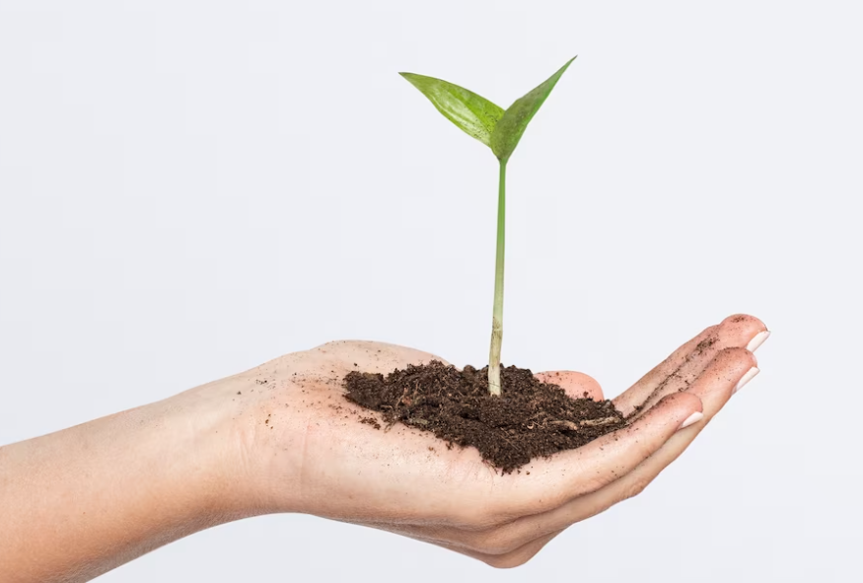
Beneficiile economiei circulare - Economie
Economia circulară aduce beneficii economice, de mediu și sociale:
Decuplarea creșterii economice de consumul de materii prime ar duce la o utilizare mai eficientă a resurselor;
Prin punerea în aplicare a noilor activități circulare, companiile și-ar crește cifra de afaceri, în timp ce noile tipuri de activități legate de economia circulară ar duce la crearea de noi locuri de muncă;
Cooperarea între diverși actori și sectoare ale economiei circulare ar avea ca rezultat produse și servicii inovatoare și durabile.
mâini cupping plantă de rawpixel.com în
https://www.freepik.com/free-photo/hands-cupping-plant-business-investment_15669196.htm#query=plant%20hand&position=1&from_view=search&track=ais

Slide 20
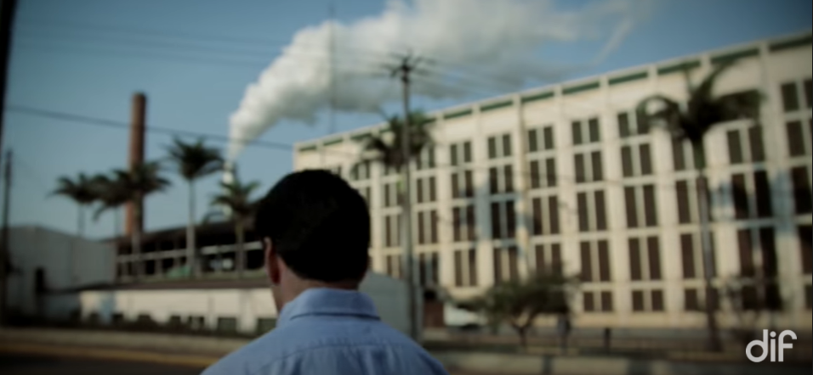
Beneficiile economiei circulare - Mediu
Economia circulară aduce beneficii economice, de mediu și sociale
Beneficiile de mediu ale EC
Reducerea emisiilor de gaze cu efect de seră ca urmare a diminuării activităților de extracție și prelucrare a materiilor prime;
Practicile economiei circulare, cum ar fi agricultura regenerativă, îmbunătățesc ecosistemele naturale, ceea ce ar duce la soluri, apă și aer mai curate, de exemplu.
Video
Sursa: Balbo - UNICA
Sursa: Balbo - UNICA

Slide 21
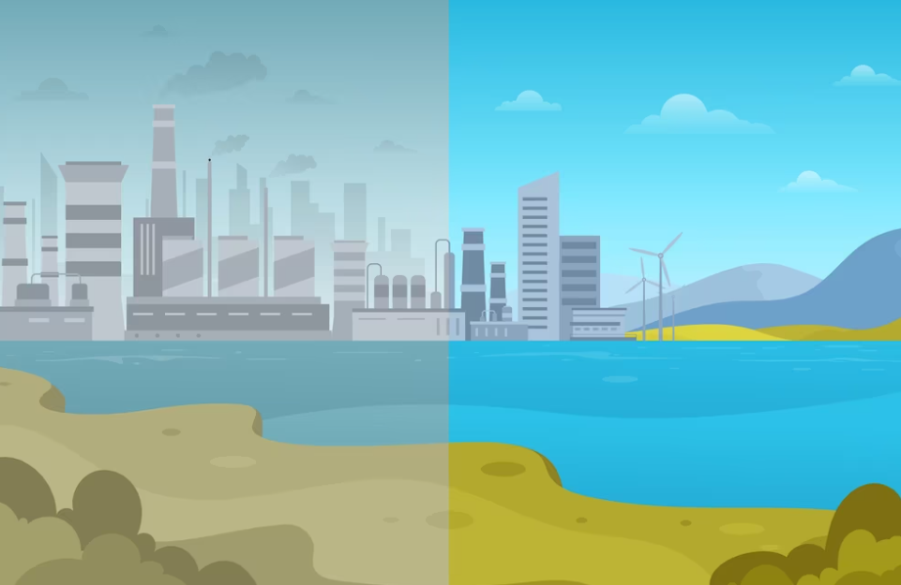
Beneficiile economiei circulare - Societate
Economia circulară aduce beneficii economice, de mediu și sociale
Reducerea șomajului prin crearea de noi locuri de muncă / crearea de locuri de muncă la nivel local;
Îmbunătățirea calității vieții în legătură cu eficiența energetică, transportul și infrastructura durabile, alimentația durabilă și reducerea poluării;
Utilizarea mai eficientă a resurselor prin economia de partajare
efecte de mediu de freepik în
https://www.freepik.com/free-vector/environmental-effects-coronavirus-concept_7886905.htm#query=polution%20city%20before%20and%20after&position=4&from_view=search&track=ais

Slide 22
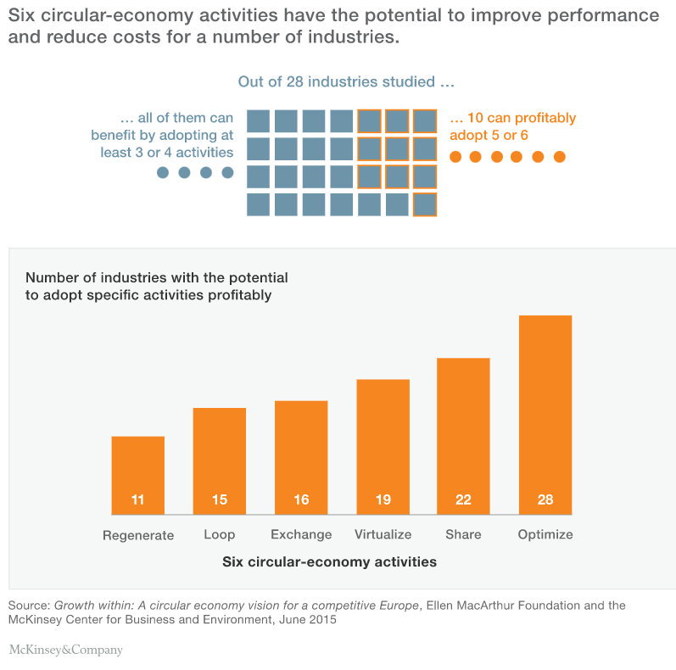
Beneficiile economiei circulare pentru întreprindere
În 2015, o cercetare comună a Fundației Ellen MacArthur și a Centrului Mc Kinsey pentru afaceri și mediu a arătat că majoritatea întreprinderilor din Europa și-ar putea îmbunătăți performanța financiară prin adoptarea activităților de economie circulară. Studiul a fost realizat în rândul a 28 de industrii în ceea ce privește 6 activități de economie circulară:

Slide 23
Indicatori EC
Indicatori pentru economia circulară, precum și indicatorul de circularitate a materialelor.

Slide 24
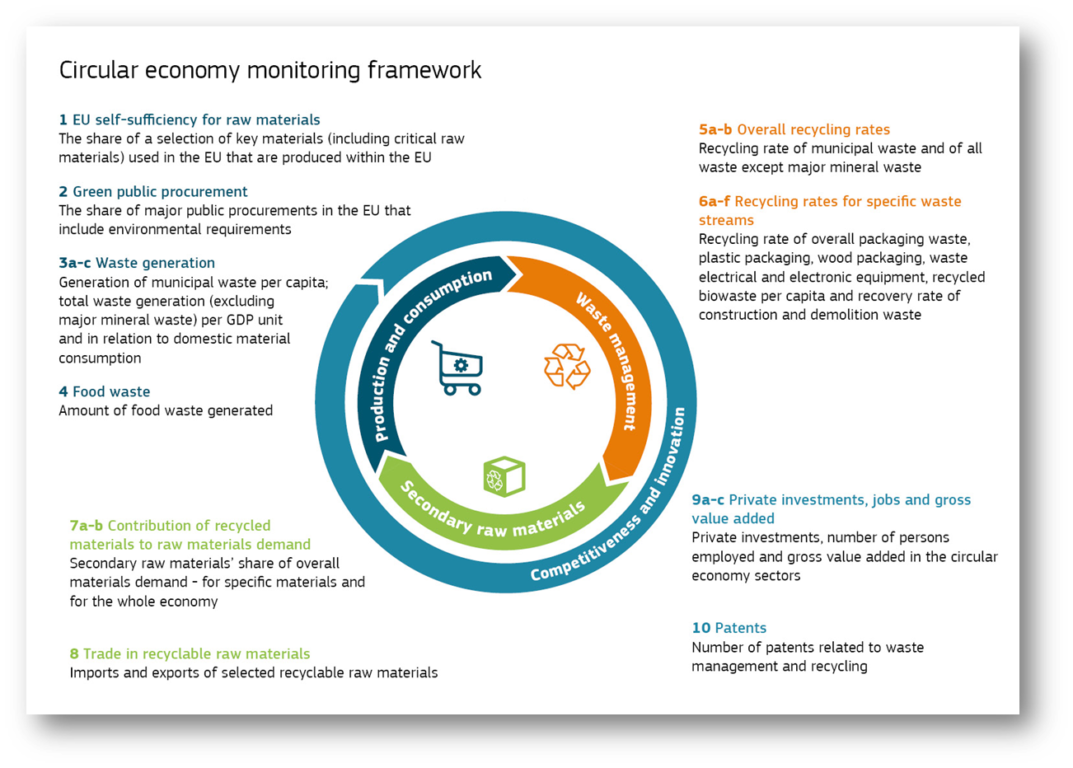
Cadrul de monitorizare EC
Pentru a monitoriza principalele tendințe ale tranziției către economia circulară, Comisia Europeană a creat un cadru de monitorizare, format din 10 indicatori grupați în 4 categorii. Lista de indicatori utilizează datele disponibile de la Eurostat, JRC, DG GROW și Oficiul European de Brevete.
Sursa: Uniunea Europeană, 2018

Slide 25
Indicatori EC (1)
№ | Indicator | Importanță | Pârghiile UE (exemple)
Producție și consum
1 | Autosuficiența materiilor prime pentru producție în UE | Economia circulară ar trebui să contribuie la abordarea riscurilor asociate cu aprovizionarea cu materii prime, în special cu materii prime critice. | Inițiativa privind materiile prime; Foaia de parcurs privind eficiența resurselor
2 | Achizițiile publice ecologice (ca indicator pentru aspectele financiare) | Achizițiile publice reprezintă o mare parte din consum și pot stimula economia circulară. | Strategia privind achizițiile publice; scheme de sprijin și criterii ecologice voluntare pentru achizițiile publice
3 | Producerea de deșeuri (ca indicator pentru aspectele legate de consum) | În cadrul economiei circulare, generarea de deșeuri este redusă la minimum. | Directiva-cadru privind deșeurile; directive privind fluxurile de deșeuri specifice; Strategia privind materialele plastice
4 | Deșeuri alimentare | Eliminarea alimentelor are un impact negativ asupra mediului, climei și economiei. | Regulamentul general privind legislația alimentară; Directiva-cadru privind deșeurile; diverse inițiative (cum ar fi Platforma UE privind pierderile și risipa de alimente).
Gestionarea deșeurilor
5 | Ratele de reciclare (proporția de deșeuri care sunt reciclate) | Creșterea ratelor de reciclare face parte din tranziția către o economie circulară. | Directiva-cadru privind deșeurile
6 | Fluxuri de deșeuri specifice (deșeuri de ambalaje, deșeuri biologice, deșeuri electronice etc.) | Reflectă progresele înregistrate în reciclarea celor mai importante fluxuri de deșeuri. | Directiva-cadru privind deșeurile; Directiva privind depozitele de deșeuri; directive privind fluxurile de deșeuri specifice.

Slide 26
(continuare)
Materii prime secundare
7 | Contribuția materialelor reciclate la cererea de materii prime | În cadrul economiei circulare, materialele reciclate sunt utilizate în mod regulat pentru a produce noi produse. | Directiva-cadru privind deșeurile; Directiva privind proiectarea ecologică; eticheta ecologică a UE; Regulamentul REACH; Strategia privind materialele plastice; standardele de calitate pentru materiile prime secundare.
8 | Comerțul cu materii prime reciclabile între statele membre ale UE și cu restul lumii | Comerțul cu materii prime reciclabile reflectă importanța pieței interne și a participării globale la economia circulară. | Politica privind piața internă; Regulamentul privind transferurile de deșeuri; politica comercială.
Competitivitate și inovare
9 | Investiții private, locuri de muncă și valoare adăugată brută | Reflectă contribuția economiei circulare la crearea de locuri de muncă și la creșterea economică. | Planul de investiții pentru Europa; Fonduri structurale și de investiții; Programul InnovFin; Platforma de sprijin financiar pentru economia circulară; Strategia de finanțare durabilă; Inițiativa privind locurile de muncă ecologice; O nouă agendă europeană a competențelor; Politica privind piața internă
10 | Brevete legate de reciclare și de materiile prime secundare ca indicator al inovării | Tehnologiile inovatoare în domeniul economiei circulare sporesc competitivitatea globală a UE. | Orizont Europa

Slide 27
Indicatori EC (2)
În timp ce diapozitivul anterior prezintă indicatorii CE care provin din Cadrul de monitorizare a economiei circulare, în slied-ul următor prezentăm un alt set de indicatori, din nou de la CE - DG Mediu și planul de acțiune privind ecoinovarea.
Există 3 categorii majore:
Managementul durabil al resurselor
Comportamentul societal
Operațiuni de afaceri
Datele provin în principal de la Eurostat, dar și de la Deloitte, Ecopreneur, AEM, Flash Eurobarometru 441, Sondaj comunitar privind inovarea 2014 și EU Ecolabel.

Slide 28
Indicatori EC (3)
Grupul | Indicatori
Gestionarea durabilă a resurselor - măsurarea performanțelor în ceea ce privește transformarea în EC în ceea ce privește cererea de resurse și presiunea asupra mediului. | Amprenta materialului Productivitatea resurselor statelor membre Tendințe în sectorul reparațiilor Responsabilitatea extinsă a producătorului Tendințe pe piața de reciclare
Comportamentul social - măsurarea gradului de conștientizare și implicare a cetățenilor în economia circulară | Cetățenii care au ales alternative la cumpărarea de produse noi Acoperirea subiectului CE în mass-media Cifra de afaceri în domeniul reparațiilor de calculatoare și bunuri personale NP a întreprinderilor și angajaților în reparații
Operațiuni de afaceri - indicatori legați de modele de afaceri pentru economia circulară, reutilizare, refabricare, reciclare Indicatori | Dificultăți întâmpinate de companii în implementarea activităților de economie circulară Surse de finanțare pentru activitățile de EC; Disponibilitatea de informații privind accesul la finanțare pentru EC legate de activități; Ponderea întreprinderilor care facilitează reciclarea produselor după utilizare; Întreprinderile care prelungesc durata de viață a produselor prin produse mai durabile; Întreprinderi care reciclează deșeuri, apă sau materiale pentru uz propriu sau pentru vânzare; Numărul de produse sau servicii cu etichetă ecologică
Sursa: https://ec.europa.eu/environment/ecoap/indicators/circular-economy-indicators_en

Slide 29
Indicatorul de circularitate a materialelor (ICM)
Valorile posibile ale indicatorului de circularitate a materialelor sunt cuprinse între 0 și 1:
ICM = 1: Pentru a obține ratingul 1, toate materiile prime utilizate trebuie să provină din componente reciclate sau din materiale reciclate fără pierderi în timpul reciclării.
ICM = 0,1: Un produs cu un scor de 0,1 are fluxuri de materiale complet liniare, în care toate materiile prime provin din materiale netratate și nu sunt reutilizate sau reciclate ca deșeuri. Pentru a obține o valoare sub 0,1, produsul trebuie să aibă un ciclu de viață mai scurt sau o intensitate de utilizare mai mică decât cea a unui produs industrial mediu.
ICM> 0,1: Pentru un produs cu fluxuri de materiale complet liniare, dar cu un beneficiu mai mare decât un produs industrial mediu, va exista un ICM> 0,1.
Circularitatea materialelor este o expresie a compatibilității unui produs cu principiile economiei circulare. Indicatorul de circularitate a materialelor (MCI) relevă gradul de circularitate a fluxului de materiale pe o scară de la 0 la 1.
Rezultatele arată că, cu cât valoarea este mai mare, cu atât produsul este mai "circular".

Slide 30
Politici și cadru legislativ în domeniul EC
Cadrul juridic în domeniul economiei circulare în Europa.
Acesta oferă o imagine de ansamblu a potențialelor instrumente de politică care influențează circularitatea produselor de-a lungul întregului ciclu de viață al acestora.

Slide 31
Politici și cadru legislativ EC
Tranziția reușită către economia circulară necesită adoptarea și punerea în aplicare a unor noi măsuri și acțiuni care să pună accentul pe utilizarea eficientă a resurselor naturale și pe prelungirea duratei de viață a produselor, luând în considerare cu atenție fiecare etapă a lanțului de produse - de la extragerea materiilor prime, planificarea și proiectarea produselor și producția până la consum și gestionarea deșeurilor.
În martie 2020, Comisia Europeană a adoptat Noul plan de acțiune privind economia circulară - noua agendă a Europei pentru o creștere durabilă și unul dintre elementele principale ale "Green Deal" european. Noul plan de acțiune anunță inițiative de-a lungul întregului ciclu de viață al produselor, cum ar fi proiectarea produselor, procesele de economie circulară, consumul durabil și deșeurile. Acesta se concentrează pe sectoarele care necesită resurse și care au un potențial ridicat de circularitate, cum ar fi electronicele și TIC, bateriile și vehiculele, ambalajele, materialele plastice, textilele, construcțiile și produsele alimentare.

Slide 32
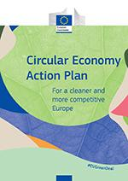
(ContINUARE)
Documentul introduce măsuri legislative și nelegislative care vizează domenii în care acțiunea la nivelul UE ar putea aduce o valoare adăugată reală. Unele dintre aceste măsuri sunt:
Să facă din produsele durabile o normă în UE;
Responsabilizarea consumatorilor și a cumpărătorilor publici;
Asigurați mai puține deșeuri;
Să facem ca circularitatea să funcționeze pentru oameni, regiuni și orașe;
să conducă eforturile privind economia circulară la nivel global.
Sursa: https://op.europa.eu/

Slide 33
UE și economia circulară
Prin rezoluția PE din 10 februarie 2021 privind Noul plan de acțiune pentru economia circulară, PE a solicitat măsuri suplimentare pentru a atinge sustenabilitatea mediului și neutralitatea emisiilor de carbon până în 2050. Unele dintre recomandările suplimentare se referă la:
înăsprirea cerințelor de reciclare;
obiective obligatorii privind "amprenta ecologică" a materialelor;
susținerea etichetei ecologice a UE ca punct de referință pentru stabilitatea mediului;
consolidarea rolului licitațiilor publice ecologice;
integrarea principiilor EC în planurile naționale de redresare ale statelor membre.
"Eticheta ecologică a UE este o etichetă de excelență în domeniul mediului care se acordă produselor și serviciilor care respectă standarde de mediu ridicate pe tot parcursul ciclului de viață: de la extragerea materiilor prime, la producție, distribuție și eliminare. Eticheta ecologică a UE promovează economia circulară, încurajând producătorii să genereze mai puține deșeuri și CO2 în timpul procesului de fabricație. De asemenea, criteriile de acordare a etichetei ecologice a UE încurajează companiile să dezvolte produse durabile, ușor de reparat și de reciclat."
Sursa: Comisia Europeană

Slide 34
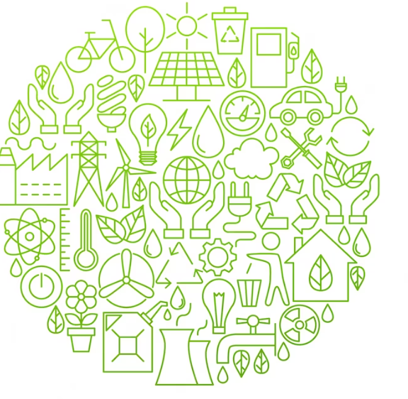
Politici și strategii naționale de educație ecologică, Planuri și măsuri
Germania
Cipru
Croația
Austria
Irlanda
România
Grecia
Bulgaria
Portugalia
ecologie linie de linie pictograma cerc design de anya_leni în
https://www.freepik.com/premium-vector/ecology-line-icon-circle-design-vector-illustration-green-power-environment-objects_19679860.htm#query=environmental%20icns&position=18&from_view=search&track=ais

Slide 35
9. PORTUGALIA
Planul de acțiune privind economia circulară (PAEC), 2017 | https://eco.nomia.pt/contents/ficheiros/paec-pt.pdf
Rezoluția Consiliului de Miniștri nr. 108/2019, din 2 iulie. | Promovează Planul de acțiune pentru economia circulară în Portugalia, aprobat prin Rezoluția Consiliului de Miniștri nr. 190-A/2017, din 11 decembrie.
Decretul-lege nr. 86-C/2016, din 29 decembrie | Se creează Fondul pentru inovare, tehnologie și economie circulară, prin Ordonanța nr. 258/ 2017 fiind aprobat Regulamentul de administrare a acestui fond.
Foaia de parcurs privind neutralitatea carbonului (RNC2050) | Definește calea spre neutralitatea emisiilor de dioxid de carbon în Portugalia, stabilind principalele orientări și identificând opțiuni rentabile pentru atingerea acestui obiectiv în diferite scenarii de dezvoltare socio-economică.
Strategia națională pentru achiziții publice ecologice | Analizează integrarea criteriilor în achizițiile publice, promovând circularitatea resurselor în lista de bunuri și servicii prioritare stabilite în Strategia națională pentru achiziții publice ecologice (ENCPE 2020).
Planul național de gestionare a deșeurilor (PNGR 2020) | Are ca scop promovarea prevenirii și gestionării deșeurilor integrate în ciclul de viață al produselor, centrate pe o economie circulară și pe asigurarea unei mai mari eficiențe în utilizarea resurselor naturale, și se bazează pe două obiective strategice.
Ordonanța nr. 241-B/2019, din 31 iulie | Aprobă PERSU 2020+, care reprezintă o ajustare a măsurilor definite în Planul strategic pentru deșeuri urbane (PERSU 2020).
Rezoluția Consiliului de Miniștri nr. 141/2018, din 26 octombrie | Promovează o utilizare mai durabilă a resurselor în administrația publică prin reducerea consumului de hârtie și de produse din plastic.
Anunțul nr. 2436/2018, din 21 februarie | Prezintă programul "DURe - Repensar os plásticos na economia" (Regândirea materialelor plastice în economie), pentru a promova o nouă abordare a materialelor plastice în economie.
Legea nr. 77/2019, din 2 septembrie | Promovează un cadru de alternative la utilizarea pungilor de plastic ultraușoare la punctele de vânzare pentru pâine, fructe și legume.
Legea nr. 76/2019, din 2 septembrie | Determină neutilizarea și indisponibilitatea vesela din plastic de unică folosință în activitățile din sectorul restaurantelor și/sau al băuturilor și în comerțul cu amănuntul.
Ordonanța nr. 202/2019, din 3 iulie | Definește termenii și criteriile aplicabile proiectului pilot care urmează să fie adoptat în cadrul sistemului de stimulare a consumatorilor pentru returnarea ambalajelor din plastic neutilizabile pentru băuturi.
Legea nr. 69/2018, din 26 decembrie | Această lege instituie un sistem de încurajare a returnării ambalajelor din plastic neutilizabile pentru băuturi și a depozitării ambalajelor pentru băuturi din plastic, sticlă, metale feroase și aluminiu, modificând Decretul-lege nr. 152-D/2017, din 11 decembrie.

Slide 36
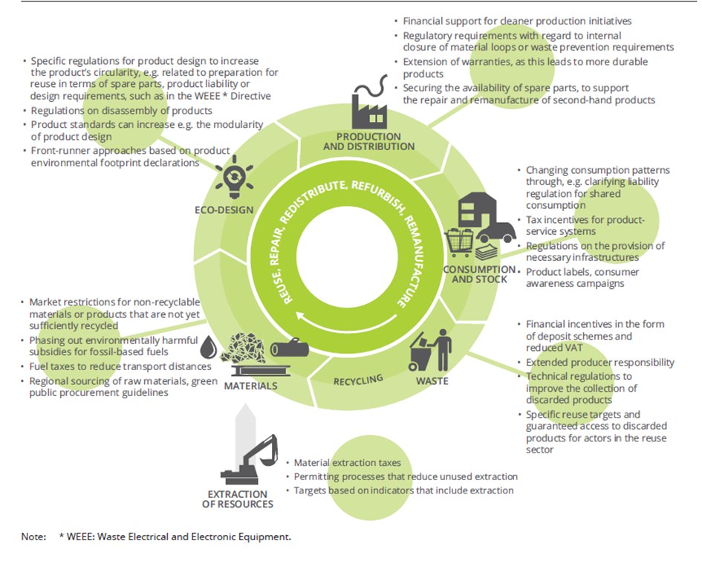
Instrumente de politică potențiale care afectează circularitatea produselor
"Raționalizarea măsurilor de politică reprezintă o provocare semnificativă, nu numai pentru că diferiți actori politici sunt responsabili pentru diferite etape din ciclul de viață al unui produs, ci și pentru că este dificil de prevăzut toate efectele posibile ale unei politici înainte de a fi pusă în aplicare. Acest lucru evidențiază necesitatea de a utiliza un cadru de monitorizare sistemică care să permită identificarea impactului sistemic al acțiunii politice și adaptările corespunzătoare"
Sursa: https://circulareconomy.europa.eu/platform/sites/default/files/circular_by_design_-_products_in_the_circular_economy.pdf

Slide 37
Evaluare
Sarcină
Construiți un caz de o pagină pentru o afacere care utilizează modelul economiei liniare.
Luați în considerare următoarele întrebări:
Care sunt efectele negative ale acestui caz de afaceri asupra mediului?
Ce propuneți să schimbați în acest model de afaceri pentru a reduce consumul de resurse sau impactul negativ asupra mediului?

Slide 38
Lecturi suplimentare
Modelul liniar al producției și consumului
Cărți, lucrări, ghiduri, teze, altele
Preocupări materiale: Poluarea, profitul și calitatea vieții (1996): Jackson, Tim. Editura Routledge
Obsolescența planificată: Exploring the issue, Briefing, mai 2016, https://www.europarl.europa.eu/RegData/etudes/BRIE/2016/581999/EPRS_BRI%282016%29581999_EN.pdf
Site-uri web și platforme
Site-ul Comisiei Europene privind adaptarea la schimbările climatice, cum vom fi afectați? Disponibil la: https://ec.europa.eu/clima/policies/adaptation/how_en
Proiecte CE
http://www.lessonsfromnature.org/

Slide 39
Principiile EC în contrast cu modelul liniar
Cărți, lucrări, ghiduri, teze, altele
Walter R. Stahel, Routledge & CRC Press, 2019, The Circular Economy: A User's Guide
Raport AEM nr. 6/2017 Circular by design Produse în economia circulară REUTILIZARE, REPARAȚIE, EDISTRIBUIRE, REFURBIZARE, REMANUFACTURARE, ISSN 1977-8449, Disponibil la: https://circulareconomy.europa.eu/platform/sites/default/files/circular_by_design_-_products_in_the_circular_economy.pdf
Site-uri web și platforme
Conceptul de economie circulară, Fundația Ellen McArthur. Disponibil la: https://www.ellenmacarthurfoundation.org/circular-economy/concept
Efectele economiei circulare asupra locurilor de muncă. Disponibil la: https://www.iisd.org/system/files/2020-12/circular-economy-jobs.pdf
https://kenniskaarten.hetgroenebrein.nl/en/
Videoclipuri
Este acesta viitorul sistemelor alimentare globale? Disponibil la: https://www.youtube.com/watch?v=G-pr0cYzuDQ

Slide 40
Indicatori CE
Site-uri web și platforme
Cadrul de monitorizare a economiei circulare al Eurostat. Disponibil la: https://ec.europa.eu/eurostat/web/circular-economy/indicators/monitoring-framework
Informații privind indicatorii Eurostat privind economia circulară. Disponibil la: https://ec.europa.eu/eurostat/web/circular-economy/indicators
Indicatori ai economiei circulare, Comisia Europeană, disponibil la: https://ec.europa.eu/environment/ecoap/indicators/circular-economy-indicators_en
Indicator de circularitate materială, Ellen MacArthur Foundation, disponibil la: https://ellenmacarthurfoundation.org/material-circularity-indicator

Slide 41
Politici și cadru legislativ în domeniul EC
Cărți, lucrări, ghiduri, teze, altele
Un nou plan de acțiune privind economia circulară Pentru o Europă mai curată și mai competitivă (2020). Disponibil la: https://eur-lex.europa.eu/legal-content/EN/TXT/?qid=1583933814386&uri=COM:2020:98:FIN
Rezoluția Parlamentului European privind noul plan privind economia circulară (2020/2077 (INI)), disponibilă la: https://www.europarl.europa.eu/doceo/document/TA-9-2021-0040_EN.html
Circular by design - Produse în economia circulară, Raportul AEM I N 6/2017, disponibil la: https://circulareconomy.europa.eu/platform/sites/default/files/circular_by_design_-_products_in_the_circular_economy.pdf
More from less - materials resource efficiency in Europe (Mai mult din mai puțin - eficiența resurselor de materiale în Europa), Raport AEM I N 10/2016, disponibil la: http://www.sepa.gov.rs/download/publikacije/MoreFromLess_MaterialResourceEfficiencyEurope.pdf
Site-uri web și platforme
EU Ecolabel, disponibil la: https://ec.europa.eu/environment/ecolabel/

Slide 42
Economia circulară și principiile sale
Vă mulțumesc!
economia circulară infografic de freepik în https://www.freepik.com/free-vector/flat-design-circular-economy-infographic_21095200.htm#query=circular%20economy&position=4&from_view=search&track=ais

